Slide 1
Эксплуатационная практика
Студент группы ИУК4-52Б, Губин Е.В.

Slide 2
Практика проходилась на Омутнинском Металлургическом Заводе г. Омутнинска в отделе АСУ ТП (автоматизация систем управления технологическими процессами).
Цель: получение фундаментальных знаний по вопросу автоматизации производства на предприятии.
Актуальность: вопрос автоматизации процесса производства является актуальным для каждого предприятия. Благодаря автоматизации на предприятии происходит меньше ошибок по производству (человеческий фактор), осуществляется сбор информации с каждого цеха и человеку приходится прикладывать меньше сил для управления производством.

Slide 3
Задание на практику
Заданием на практику являлся запуск электродвигателя посредством микроконтроллера, подключенного в качестве master-устройства. Slave-устройство в данном случае - совокупность модулей, одним из которых является аналоговый выход, который подаёт напряжение и запускает электродвигатель.
Master- и Slave- устройства соединены с помощью шины Profibus (является транспортёром данных).
Значение напряжения задаётся через incremental encoder: от 0% до 100% (в переводе максимум 5В). Данное значение идёт на Master-устройство, далее по Profibus на Slave-устройство.
Время работы электродвигателя и процентное значение напряжения выводится на HMI.

Slide 4
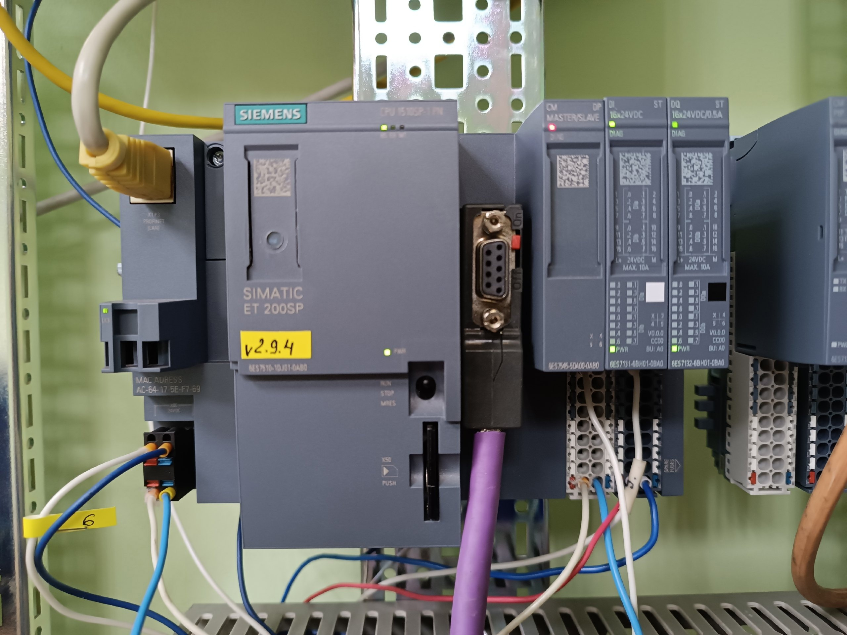
Master-устройство

Slide 5
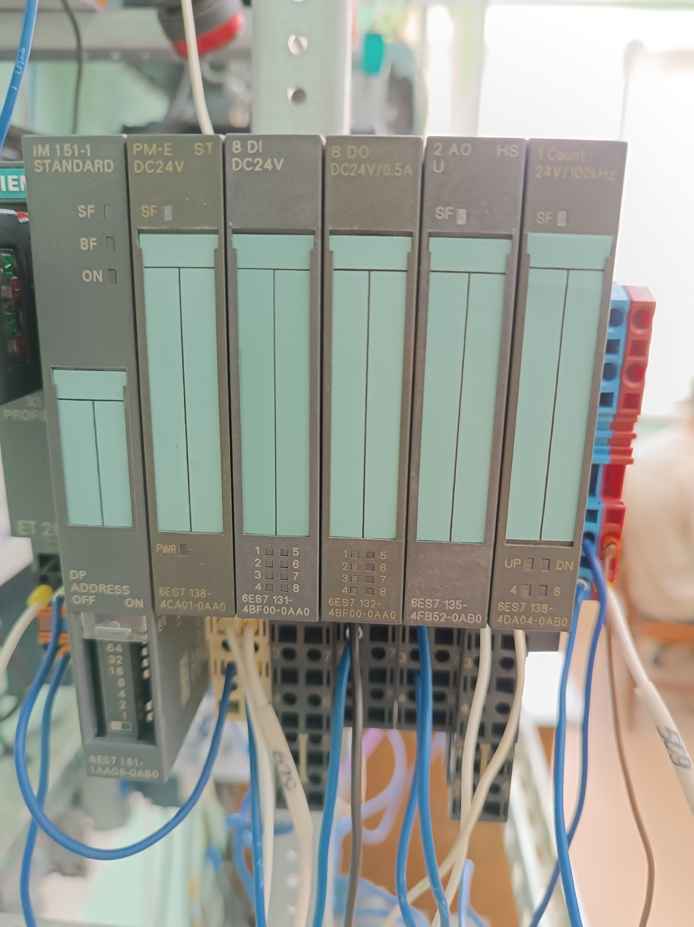
Slave-устройство

Slide 6
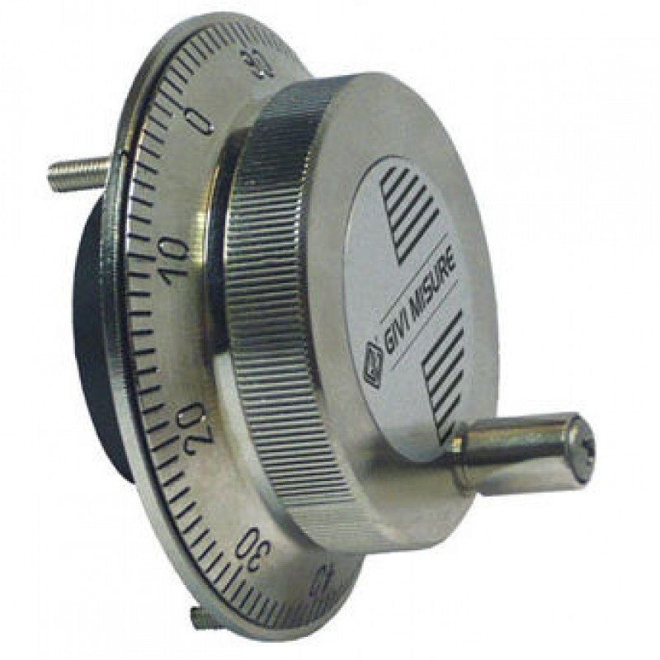
Incremental Encoder

Slide 7
IF ("CONVERTER" OR "SB") AND NOT #temp THEN
#temp := TRUE;
"HL" := NOT "HL";
"PROFIBUS_O" := NOT "PROFIBUS_O";
"SW_GATE" := NOT "SW_GATE";
#ie_value := 0;
END_IF;

Slide 8
IF NOT "SB" AND NOT "CONVERTER" THEN
#temp := FALSE;
END_IF;

Slide 9
IF "SW_GATE" THEN
IF #flag THEN
IF #last < "COUNT" AND #ie_value > -1 AND #ie_value < 100 THEN
#ie_value := #ie_value + 1;
END_IF;
IF #last > "COUNT" AND #ie_value > 0 AND #ie_value < 101 THEN
#ie_value := #ie_value - 1;
END_IF;
ELSE
IF "COUNT" > -1 AND "COUNT" < 101 THEN
#ie_value := "COUNT";
ELSE
#flag := TRUE;
END_IF;
END_IF;
#last := "COUNT";
END_IF;

Slide 10
#temp_voltage := REAL_TO_INT((DINT_TO_REAL(#ie_value) / 100.0) * 27648.0);
IF #temp_voltage >= 0 AND #temp_voltage <= 27648 THEN
"ENGINE_CAPACITY" := #temp_voltage;
#voltage := DINT_TO_REAL(#ie_value) * 10.0;
ELSE
"ENGINE_CAPACITY" := 0;
#voltage := 0.0;
END_IF;

